Slide 1
CHỦ ĐỀ 3
Phép cộng, phép trừ trong phạm vi 10
BÀI 11: PHÉP TRỪ TRONG PHẠM VI 10

Slide 2

TIẾT 4
Số 0 trong phép trừ

Slide 3

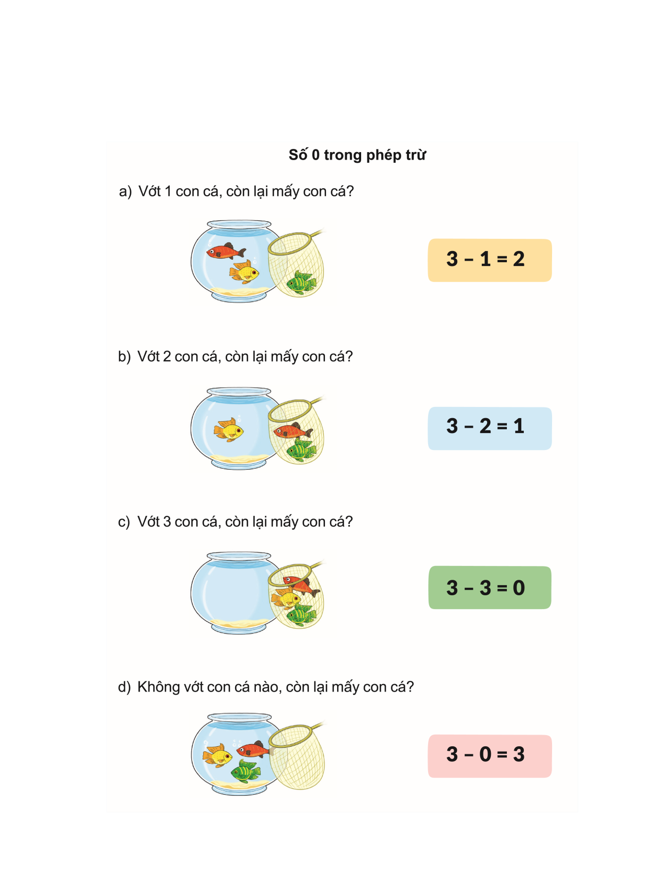

Slide 4


a) Vớt 1 con cá còn lại mấy con cá?
-
=
1
?
3
2
Notes:
BẤM VÀO ?

Slide 5

b) Vớt 2 con cá còn lại mấy con cá?
-
=
2
?
3
1
Notes:
BẤM VÀO ?

Slide 6

c) Vớt 3 con cá còn lại mấy con cá?
-
=
3
?
3
0
Notes:
BẤM VÀO ?

Slide 7

d) Không vớt con cá nào, còn lại mấy con cá?
-
=
0
?
3
3

Slide 8


Slide 9



1
Tính nhẩm.
5 – 0 = 5 4 – 0 = 4 3 – 0 = 3 2 – 0 = 2
6 – 6 = 0 7 – 7 = 0 4 – 4 = 0 9 – 9 = 0
5 + 0 = 5 0 + 4 = 4 3 + 0 = 3 0 + 2 = 2

Slide 10

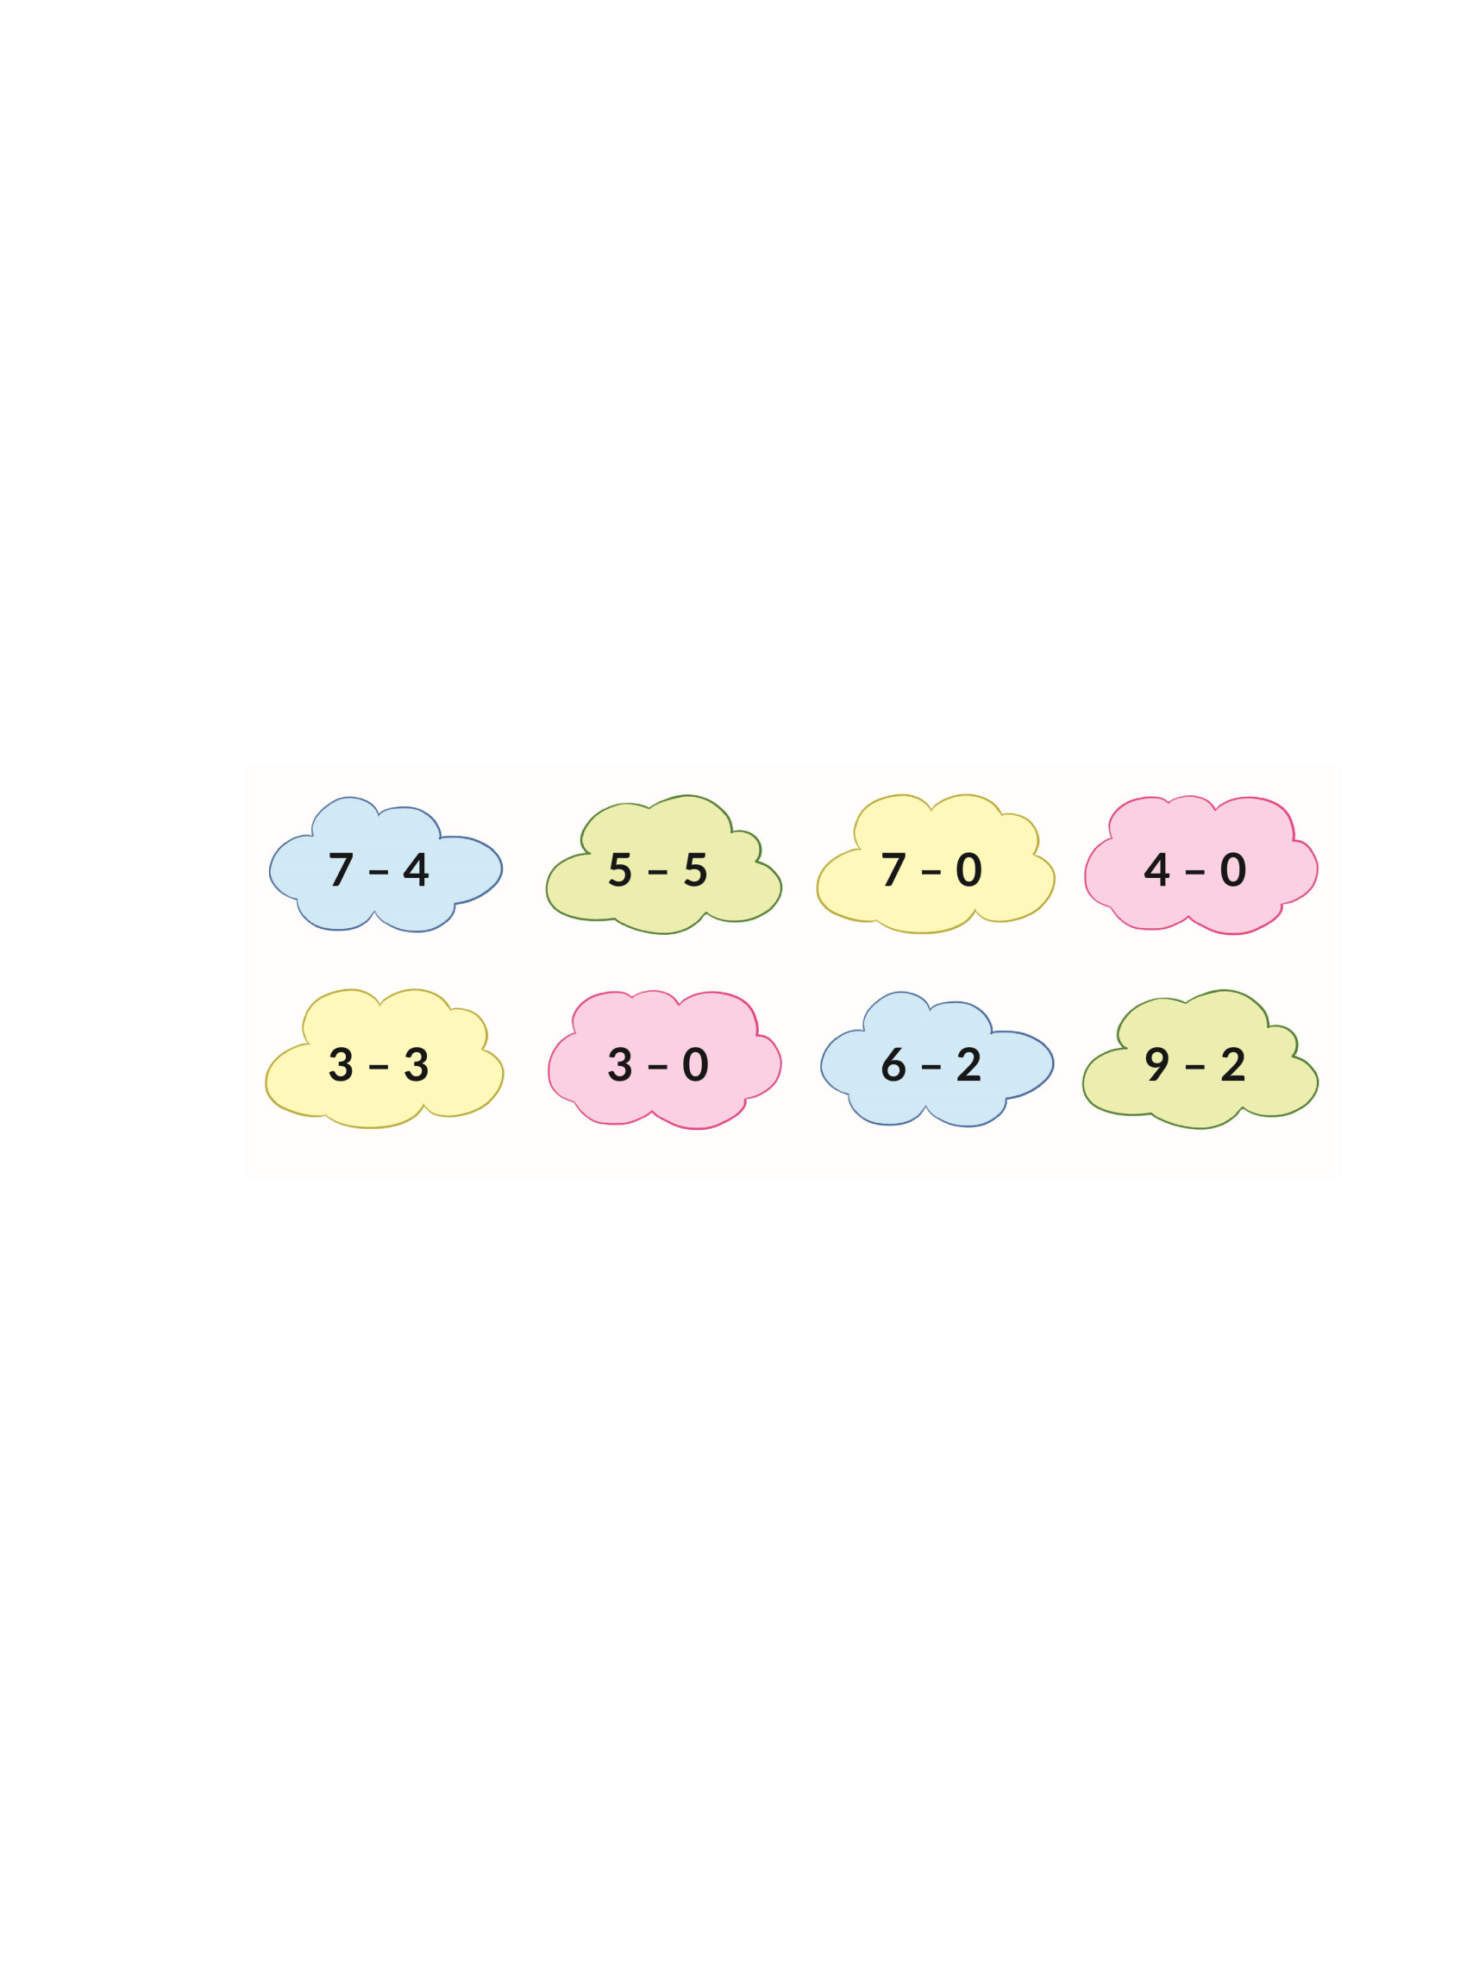
2. Hai phép tính nào cùng kết quả?
= 3
= 0
= 4
= 7
= 0
= 3
= 4
= 7
Notes:
Bấm vào đám mây cùng để nối

Slide 11





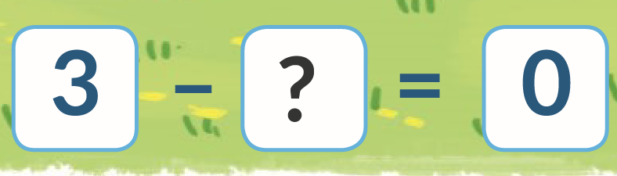
3. Số?
Đố các bạn còn lại bao nhiêu con vịt trong chuồng?
?
3

Slide 12






